Slide 1
Тема урока:
«Создание и управление базой данных в СУБД Access»
Цель урока:
формирование умений и навыков создания и управления базой данных в СУБД Access

Slide 2
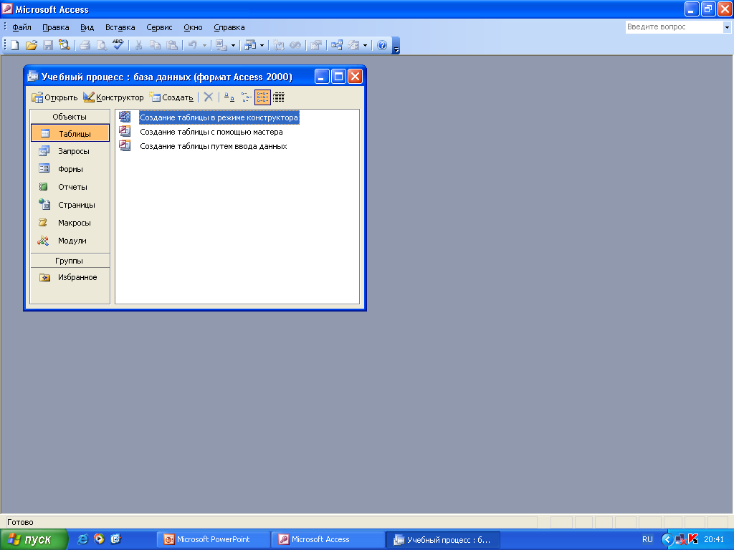
Создание базы данных в СУБД Access
Создание таблицы в режиме конструктора

Slide 3
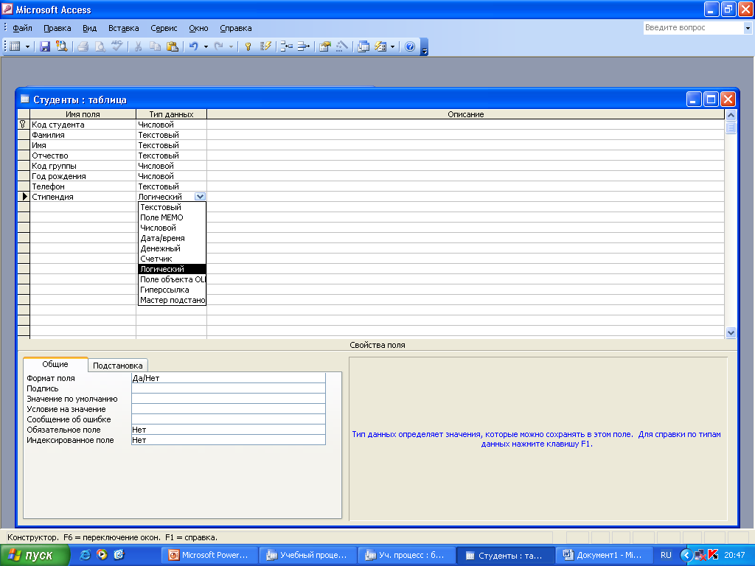
Создание базы данных в СУБД Access
2. Режим Конструктора позволяет задавать имена полей,
тип данных и определять его свойства

Slide 4
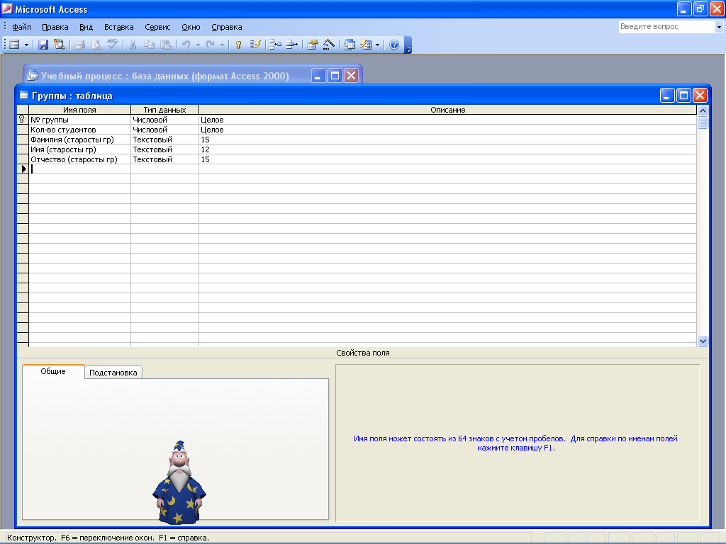
Создание базы данных в СУБД Access
3. Необходимо задать ключевое поле
Ключевое поле – это поле, которое единственным образом определяет каждую запись в таблице.
Чтобы задать ключевое поле надо выделить поле и нажать по кнопке на панели инструментов или выполнить команду Правка, Ключевое поле.

Slide 5
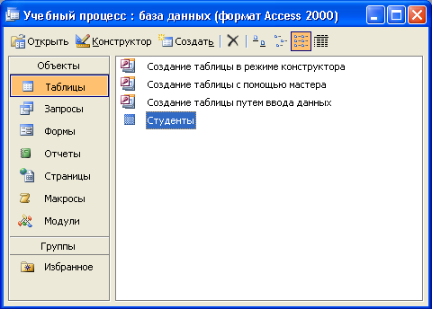
Создание базы данных в СУБД Access
4. После сохранения таблицы её можно открыть либо в режиме Конструктора, либо в режиме Таблицы (кнопка Открыть)

Slide 6
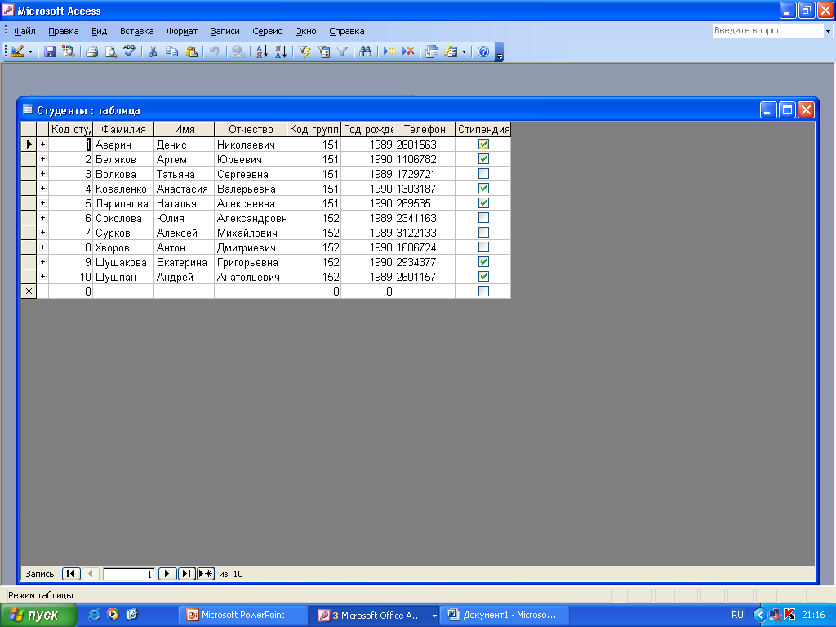
Создание базы данных в СУБД Access
5. Режим Таблица позволяет вводить, редактировать, просматривать и изменять структуру таблицы

Slide 7
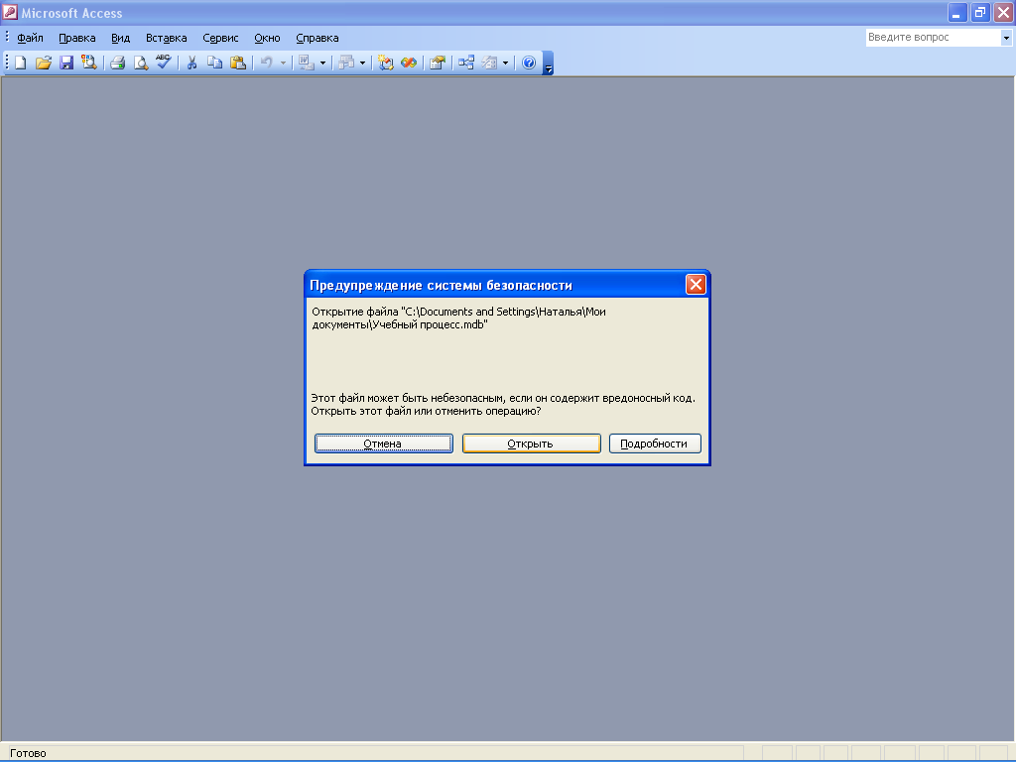
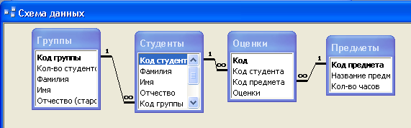
Создание базы данных в СУБД Access
6. Создание связей между данными нескольких таблицами
Чтобы создать связи между таблицами щелкаем по кнопке на панели инструментов или выполняем команду Сервис, Схема данных.

Slide 8
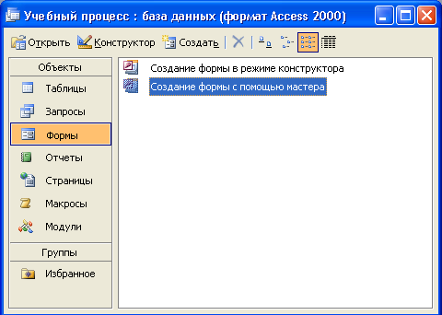
Создание базы данных в СУБД Access
7. Создание формы с помощью мастера

Slide 9
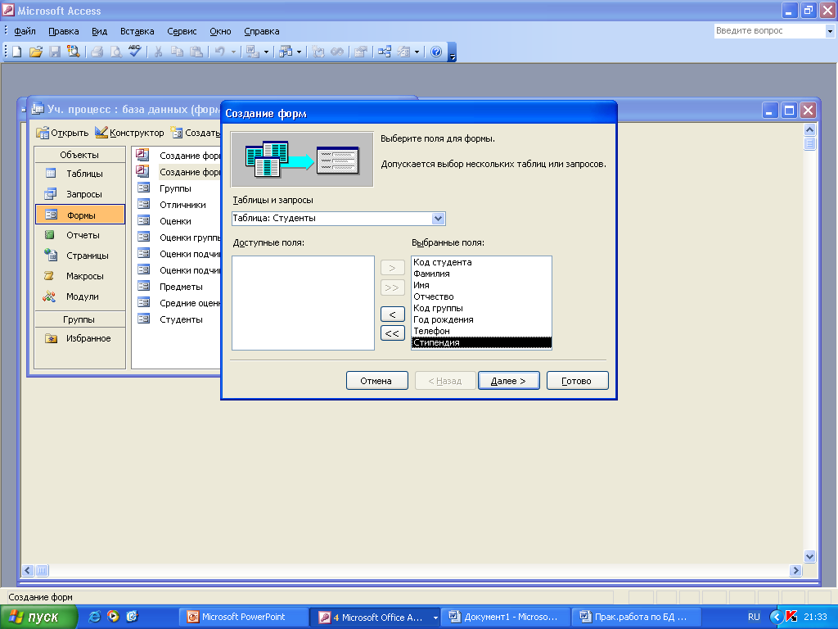
Создание базы данных в СУБД Access
8. На панели Создание форм выбрать в окне Таблицы и запросы исходную таблицу, а в окне Доступные поля : – поля для формы

Slide 10
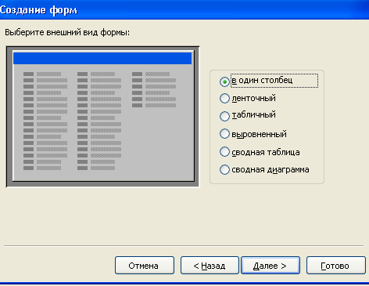
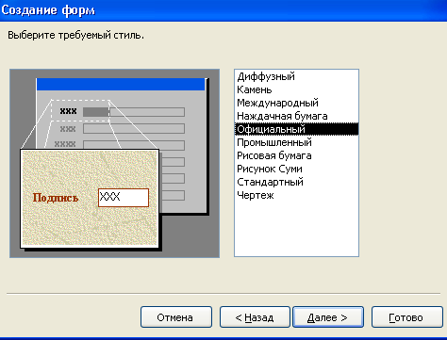
Создание базы данных в СУБД Access
9. На панели Создание форм с помощью переключателей выбрать способ размещения полей на Форме (например, в один столбец) и стиль оформления.

Slide 11
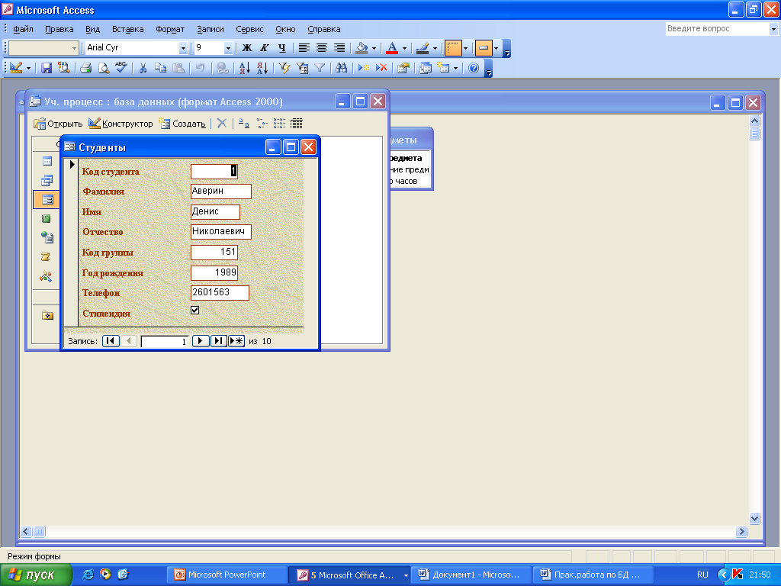
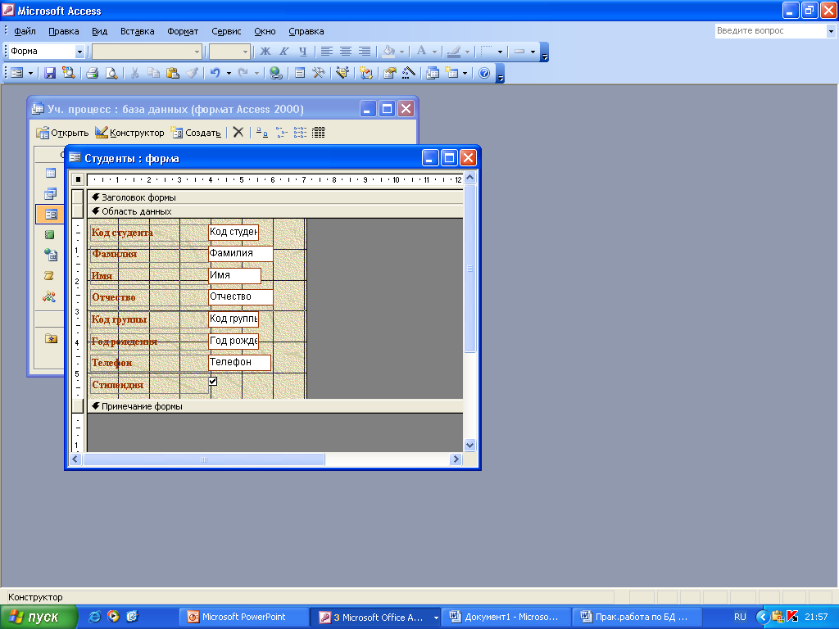
Создание базы данных в СУБД Access
В результате появится окно формы в столбик и вид формы можно изменять в режиме Конструктора

Slide 12
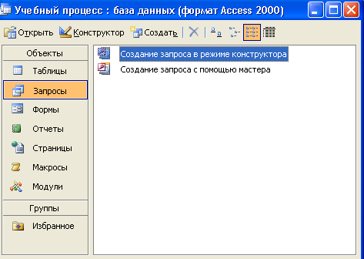
Управление базой данных в СУБД Access
10. Создание запроса в режиме конструктора

Slide 13
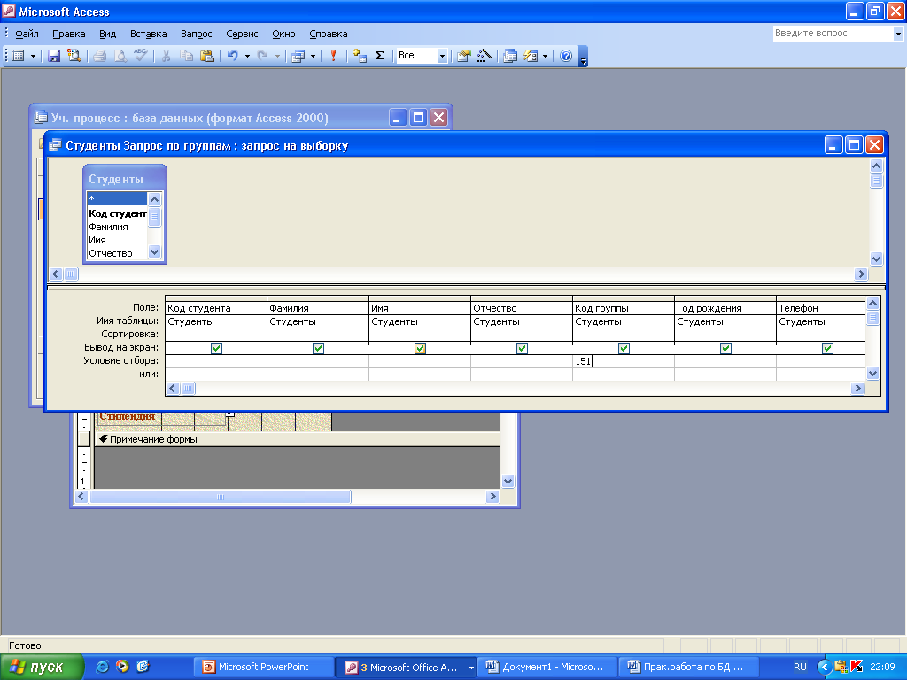
Управление базой данных в СУБД Access
Запрос на выборку
11. В окне запроса выбираем и добавляем таблицы и имена полей, которые будут заданы условием.
В строке Условие отбора: вводим условия для выбранных полей.

Slide 14
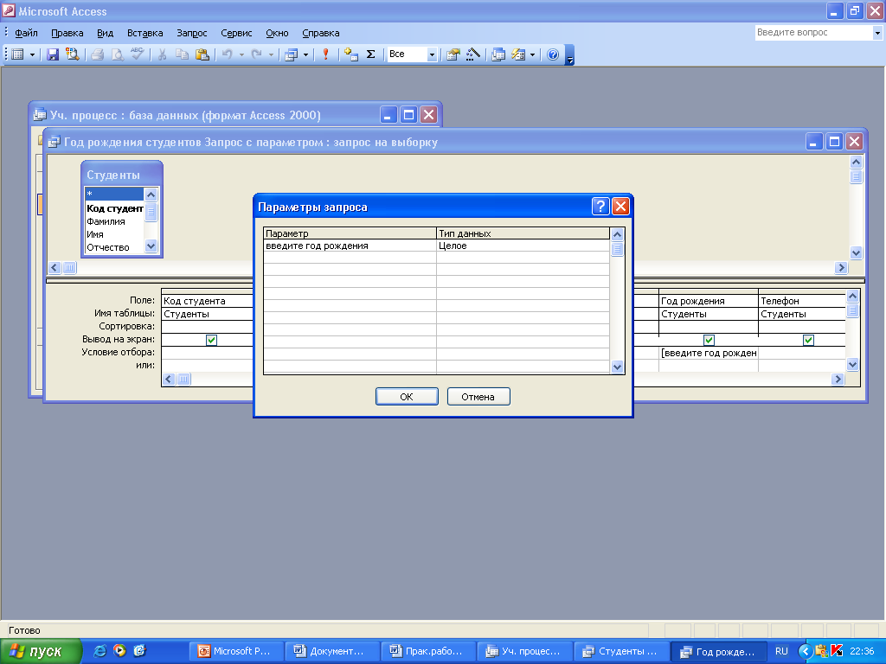
Управление базой данных в СУБД Access
Запрос с параметром
12. Чтобы создать запрос с параметром выполняем команду Запрос, Параметры.
В появившемся диалоговом окне вводим значение параметра и тип данных.

Slide 15
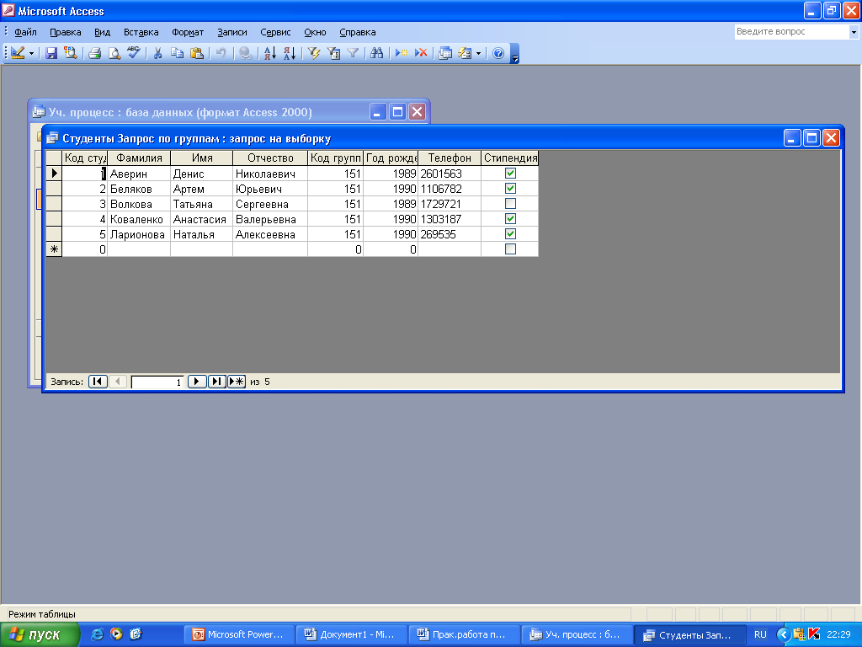
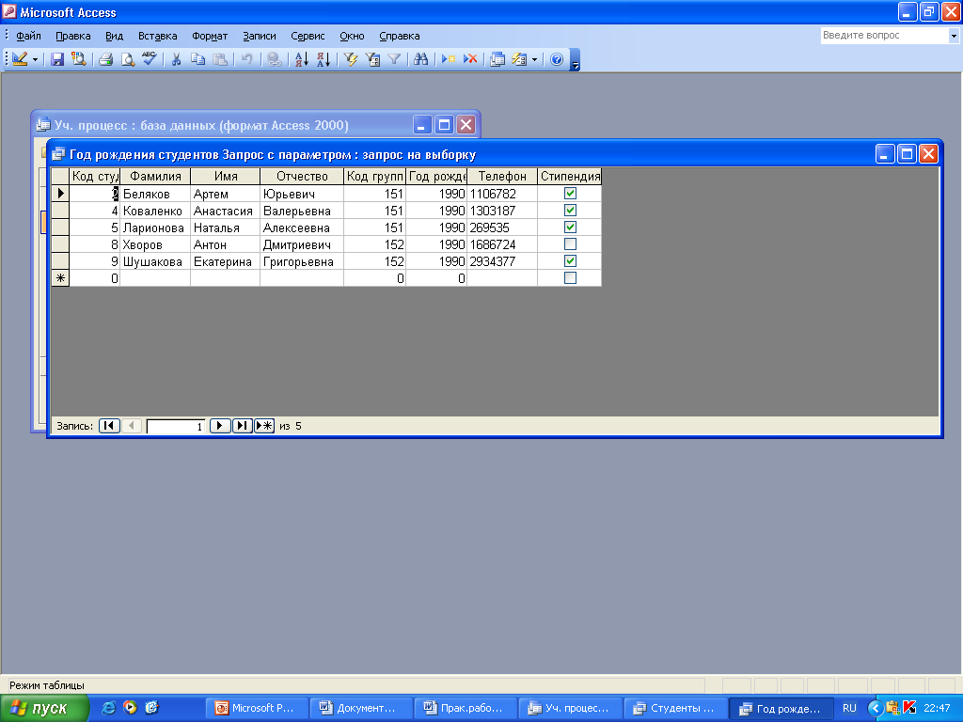
Управление базой данных в СУБД Access
Для просмотра запроса в окне базы данных выделяем Запрос и щелкаем по кнопке Открыть.

Slide 16
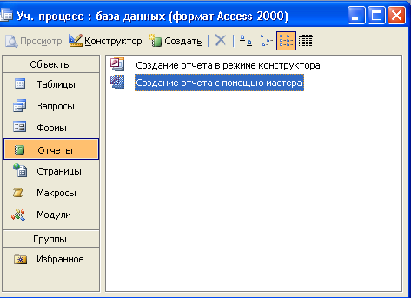
Управление базой данных в СУБД Access
13. Создание отчета с помощью мастера

Slide 17
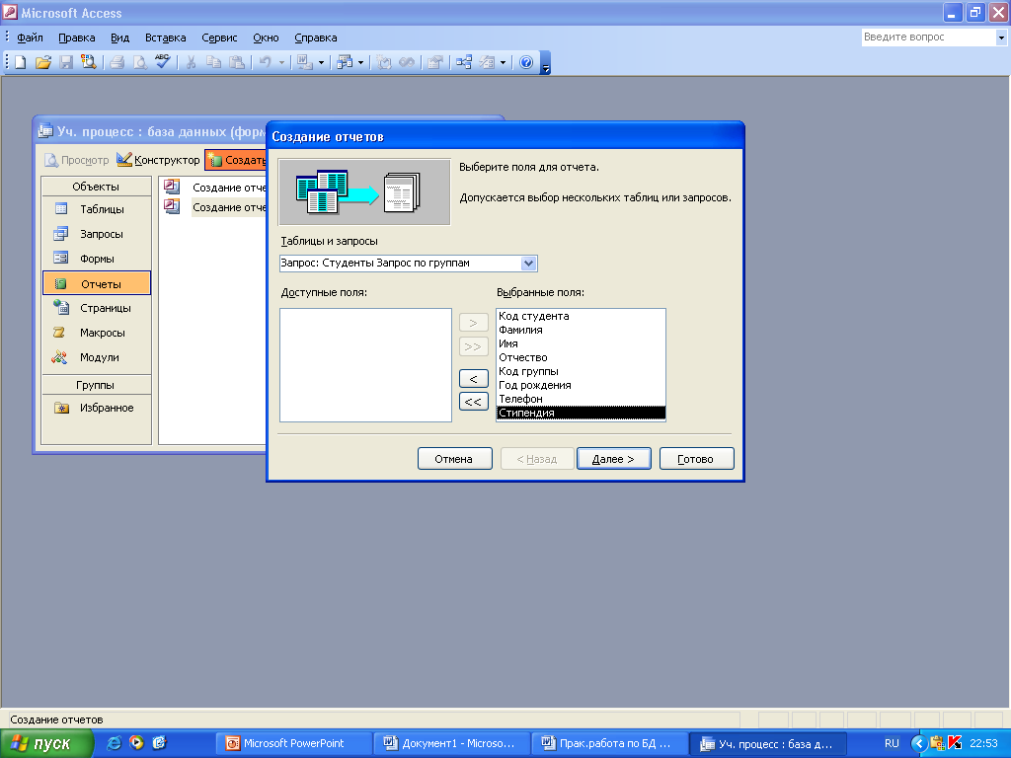
Управление базой данных в СУБД Access
14. На панели Создание отчета выбрать в окне Таблицы и запросы исходную таблицу или запрос, а в окне Доступные поля : – поля для отчета

Slide 18
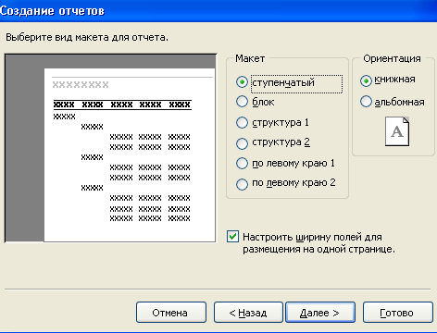
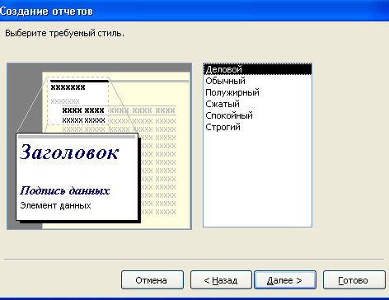
Управление базой данных в СУБД Access
15. На панели Создание отчета с помощью переключателей выбрать вид макета для отчета (например, ступенчатый) и стиль оформления.

Slide 19
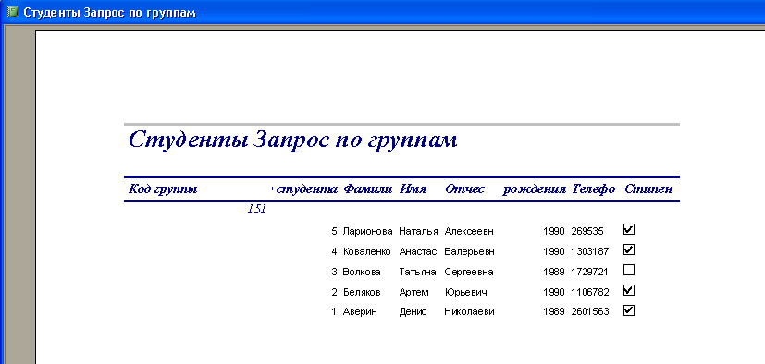
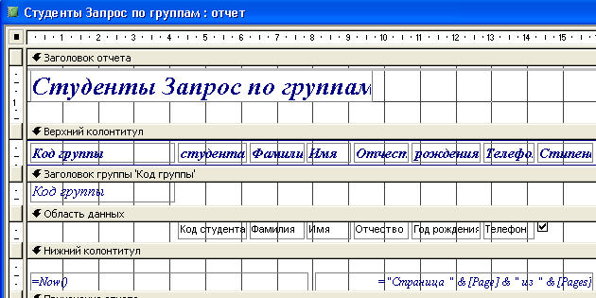
Управление базой данных в СУБД Access
В результате появится окно отчета и вид отчета можно изменять в режиме Конструктора

Slide 20
Этапы создания БД
«Мир компьютерных систем»
1 этап: Создание таблиц в режиме конструктора и заполнение таблиц БД данными
2 этап: Создание формы с помощью мастера
3 этап: Создание запросов с режиме конструктора
4 этап: Создание отчетов с помощью мастера
5 этап: Представление БД учащимися

